Slide 1
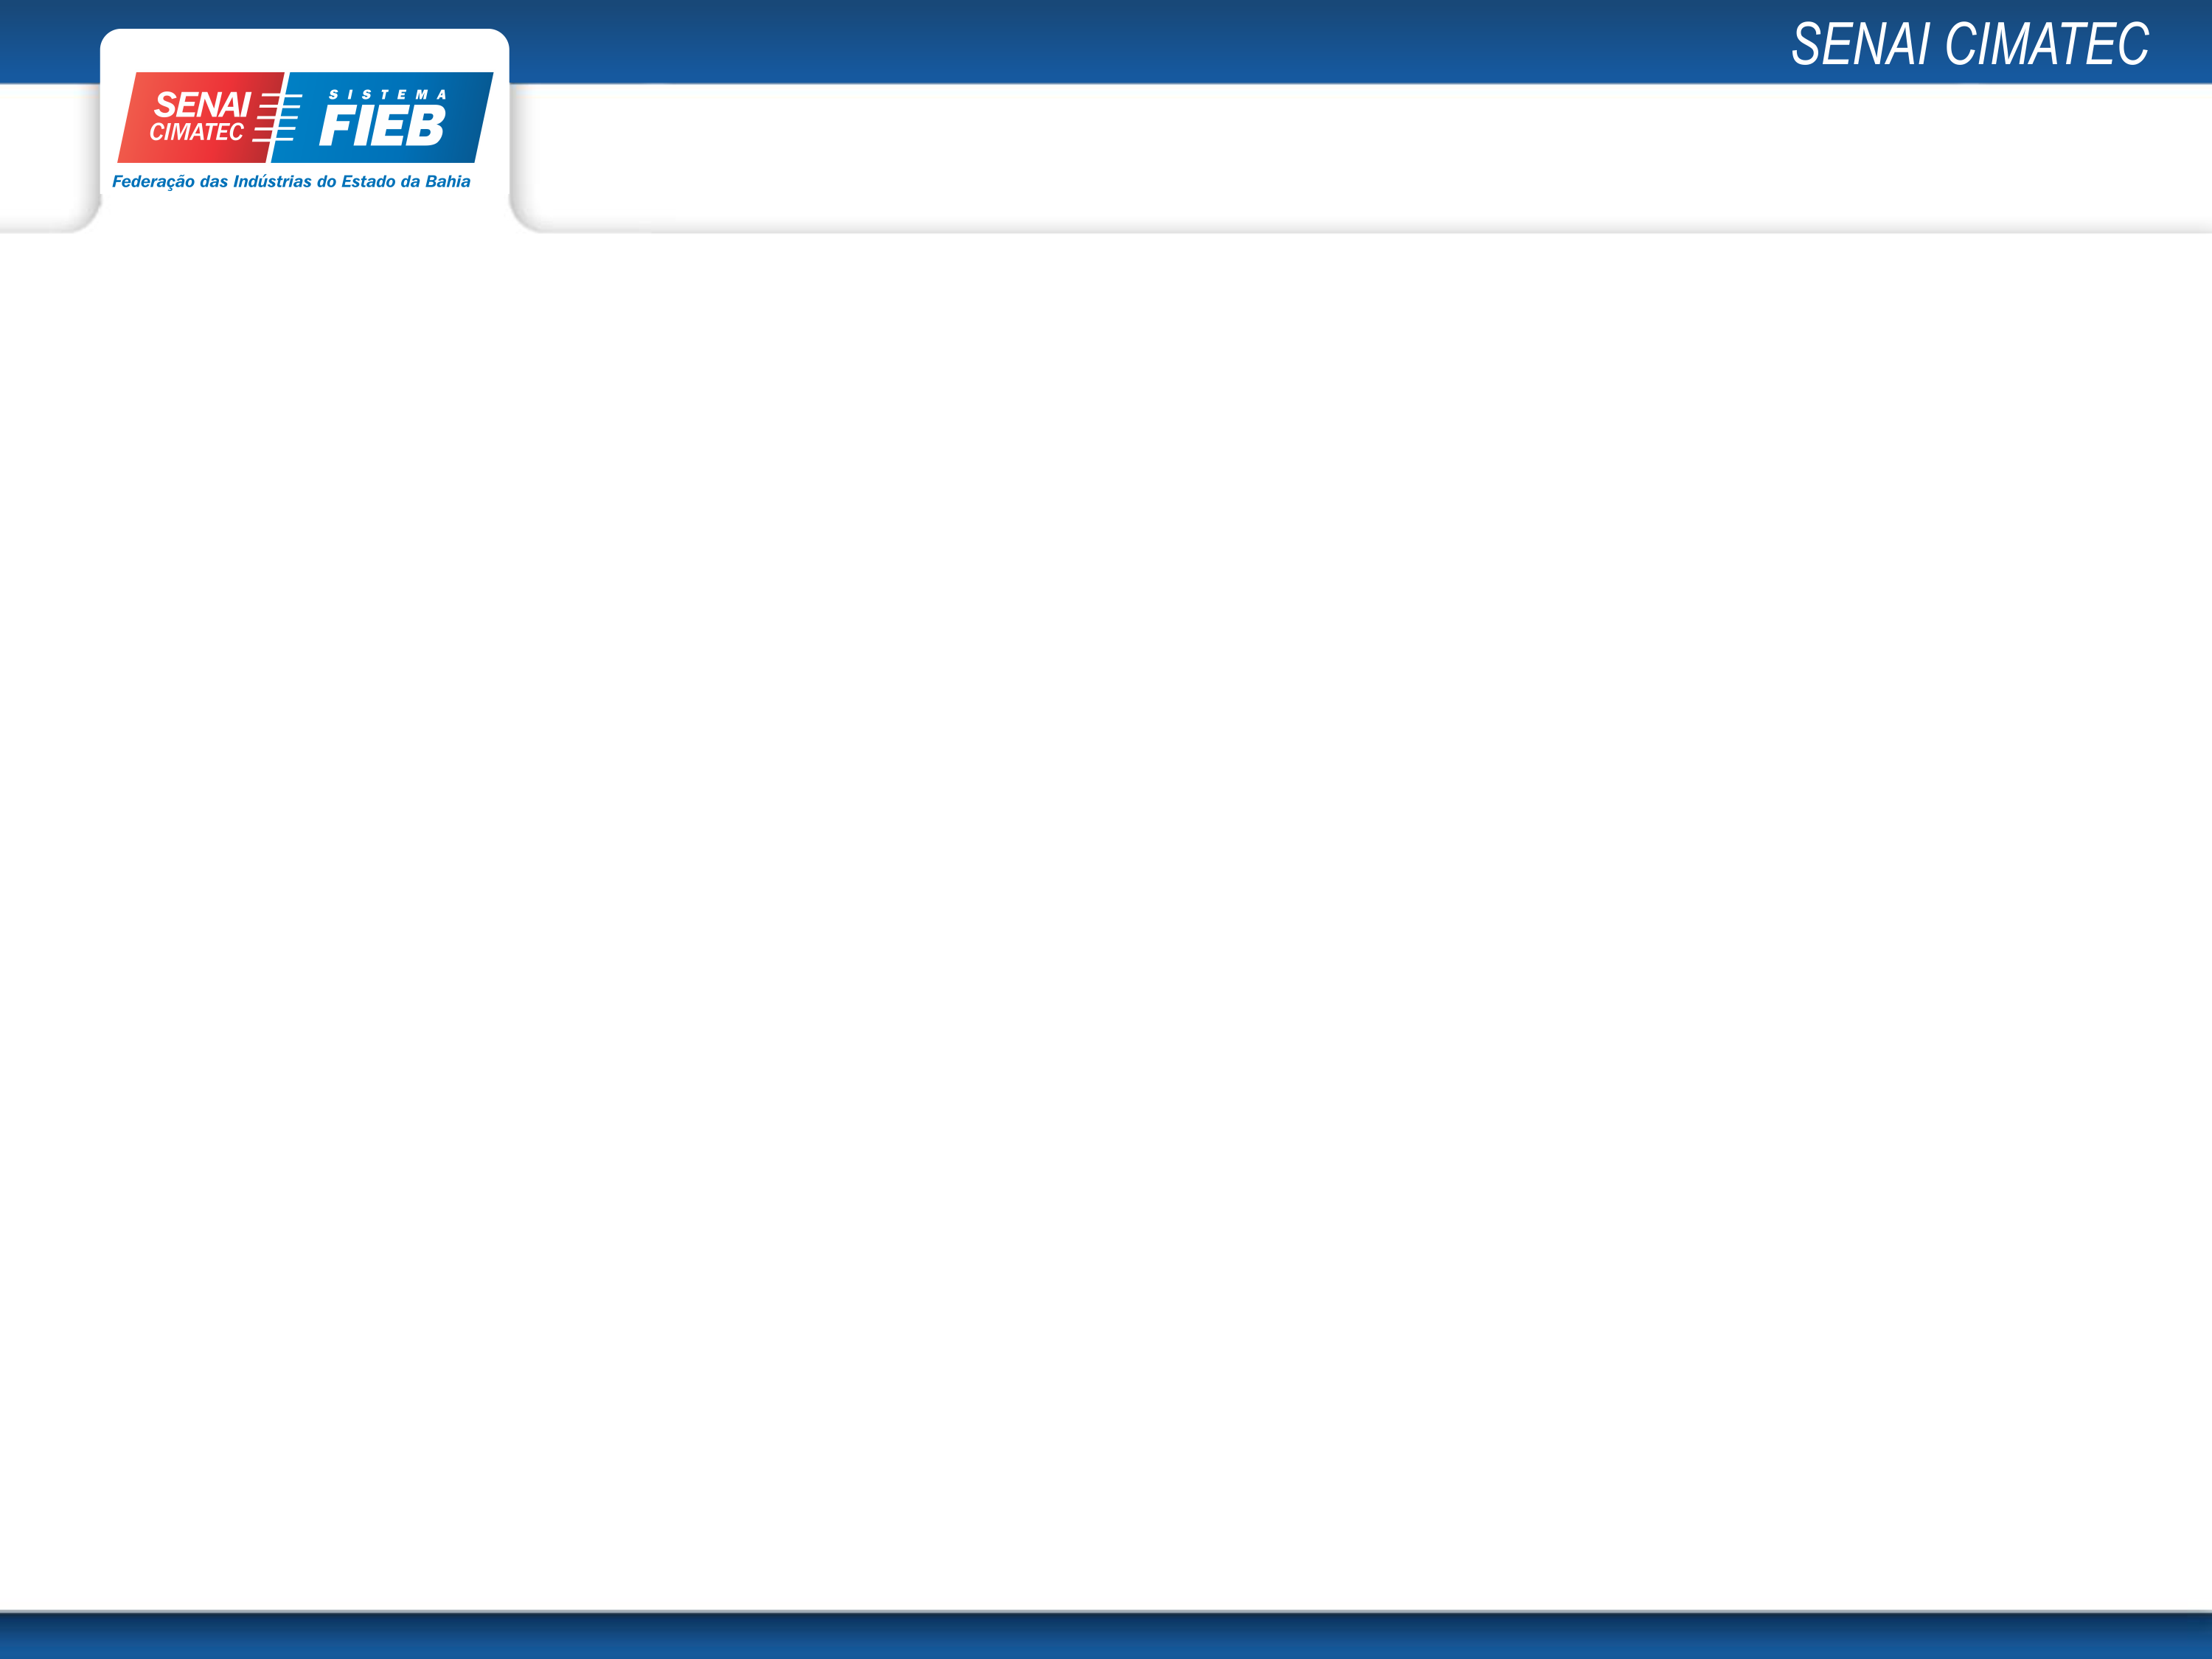
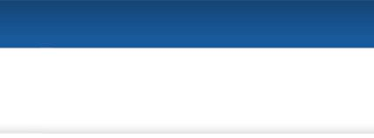
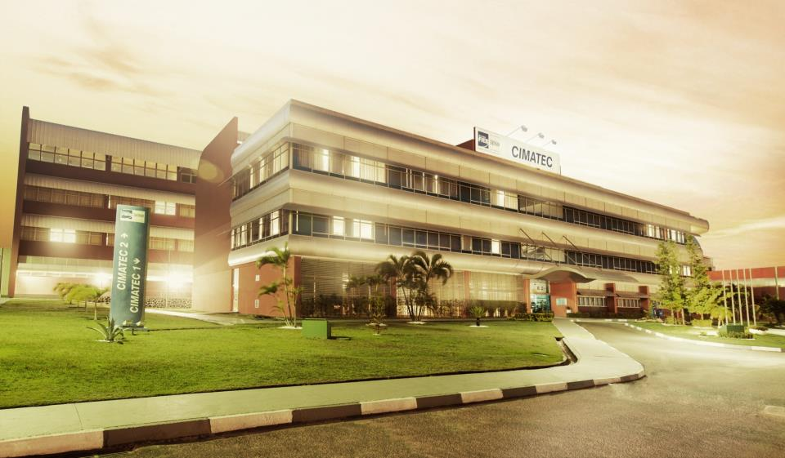


TECNOLOGIA E INOVAÇÃO EM PROL DA INDÚSTRIA

Slide 2
Lógica de Programação
Carga horária: 120h
Professor: Tiago Menegaz
Email: tiago.menegaz@fieb.org.br
2016.1

Slide 3
Introdução
O que é hardware;
O que é software;
O que é um programa de computador
A linguagem de programação - LP
A ementa.

Slide 4
O que é hardware
Para entender o que é um hardware pense em um carro. Esse veículo é composto de duas partes: uma elétrica e outra mecânica.

Slide 5
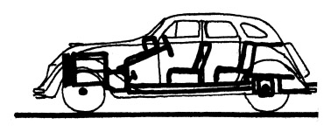
O que é hardware
A parte mecânica do carro é equivalente a o hardware do computador.
É o mesmo que a parte física do carro: freio, volante, câmbio etc.

Slide 6

O que é hardware
Hardware é a parte física do computador é o conjunto formado pelos componentes eletrônicos: cpu, placas, gabinete etc

Slide 7
O que é software
Ainda a respeito do carro. Definimos a parte mecânica: o hardware.
Mas a parte elétrica é equivalente ao software.

Slide 8
O que é software
O carro não funcionará sem as partes mecânica e elétrica.
Pois a parte elétrica é utilizada para dar a partida no motor.

Slide 9
O que é software
Observe que o hardware não funciona sem o software .
O software é a parte lógica do computador.

Slide 10
O que é software
Em linguagem de programação estudaremos o software.
Veremos os aspectos fundamentai de um programa de computador: o software.

Slide 11
O programa de computador
Os programas de computador são feitos a partir de algoritmos. Os algoritmos são sequências de instruções organizados de maneira lógica para atingir um objetivo.

Slide 12
O programa de computador
Depois de prontos, os algoritmos são transformador em um programa, por meio de uma linguagem de programação.

Slide 13
O programa de computador
O programa é o conjunto de instruções que contém as operações necessárias para a obtenção de um resultado.

Slide 14
O programa de computador
Imagine …
Imagine …
ao enviar uma mensagem de texto:
Você clica nos botões e após o programa receber as letras, a função enviar é acionada e o processo termina.

Slide 15
A linguagem de programação
Sendo o software criado por meio de um algoritmo que ao ser executado por uma linguagem de programação - LP torna-se um programa. A LP é então o conjunto de regras para criar um programa.

Slide 16
A linguagem de programação
A LP possui 03 níveis de compreensão humana:
  Alto nível
  Baixo nível
  Linguagem de máquina

Slide 17
A linguagem de programação
O alto nível – é a linguagem com o conjunto de instruções mais próximo da compreensão humana. Ex.: Java, Python, JS.

Slide 18
A linguagem de programação
O baixo nível – é a linguagem com o conjunto de instruções mais próximo da linguagem de máquina. Ex.: Assembler.

Slide 19
A linguagem de programação
Linguagem de máquina – é conjunto de instruções compreendido pelo computador. As instruções nesse nível são representadas por 0 e 1 (bits), apenas.

Slide 20
A ementa
Para a disciplina de Lógica de programação teremos 30 encontros de 4h que totaliza 120h de aula.

Slide 21
A ementa
Assunto | CH | Dias | Semana | Data fim
Revisão: Abstração Lógica; Fluxogramas; Representações gráficas. | 04 | 1 | 3 | 04/03/2016
Revisão: Pseudocódigo; Teste de mesa; Tipos de dados; Variáveis e constantes; Ferramentas | 04 | 1 | 4 | 09/03/2016
Revisão: Operadores relacionais, aritméticos e lógicos | 04 | 1 | 5 | 11/03/2016

Slide 22
A ementa
Assunto | CH | Dias | Semana | Data fim
Revisão: Expressões lógicas e aritméticas | 04 | 1 | 5 | 16/03/2016
Controle de seleção (revisão) e repetição | 20 | 5 | 5-8 | 8/04/2016
Álgebra Booleana | 12 | 3 | 9-10 | 20/04/2016
Estrut. de dados homogêneos e heterogêneos | 32 | 8 | 10-13 | 13/05/2016
Funções, procedimentos e métodos | 20 | 5 | 14-16 | 31/05/2016
Foram aplicadas 20h com o professor Gelton

Slide 23
Avaliação
2 Atividades
Valor: 7 pontos cada;
1 Prova
Valor: 10 pontos;
Aluno com nota maior ou igual a 21 pontos estará aprovado.

Slide 24
Atividade 1
Prazo: 16/03/2016;
Valor: 7 pontos;
Participantes: individual;
Objetivo: Aglutinar todo o conteúdo estudado em 10 questões distintas.

Slide 25
Atividade 1: descrição
As questões deverão ser divididas em 2 abertas e 8 fechadas.
As questões abertas serão exclusivamente para os conteúdos das semanas 4 e 5.
As questões devem ser inéditas e ter um tempo de resposta de no máximo 1 minuto, cada.

Slide 26
Atividade 1: descrição
O aluno terá 6 minutos para explicar todas as questões para a classe e demonstrar como resolveu cada uma delas.
O método de demostração é de livre escolha do aluno.

Slide 27
Atividade 2
Prazo: 20/04/2016;
Valor: 7 pontos;
Participantes: 2;
Objetivo: Aglutinar todo o conteúdo a partir da semana 5 até Álgebra Booleana(inclusive), em 20 questões distintas.

Slide 28
Atividade 2: descrição
As questões deverão ser divididas em 14 abertas e 6 fechadas.
As questões abertas devem abranger expressões aritméticas até o restante do conteúdo previsto.
As questões devem ser inéditas e ter um tempo de resposta de no máximo 2 minuto, cada.

Slide 29
Atividade 2: descrição
A equipe terá 6 minutos para explicar e demonstrar todas as questões para a classe.
O participantes deverão revezar-se de forma alternada para explicar as respostas de cada questão.
O método de demostração é de livre escolha do aluno. No mínio 2 questões deverão ser demostradas com o teste de mesa.

Slide 30
Prova
Data: 31/05/2016;
Valor: 10 pontos;
Participantes: individual;
Objetivo: Aglutinar todo o conteúdo estudado a fim de medir o conhecimento do aluno por meio de funções e estruturas de dados, homogêneos e heterogêneos.

Slide 31
Informações
A partir de 30 faltas o aluno estará reprovado;
Cada chamada equivale a 1h de aula;
Aluno reprovado por falta não poderá fazer a AVF;
A chamada será feita entre a 1ª e a 2ª hora e entre a 3ª e a 4ª hora, de aula;
A AVF será sempre no 5º dia, corrido, após a realização da última prova.

Slide 32
Informações
As referências para estão disciplina são:
Xavier, Gley Fabiana Cardoso - Lógica de Programação – 12ª ed. rev. E atual – 2011 – editora Senac.
Menezes, Nilo Ney Coutinho - Introdução a programação com Python – 2ª ed. – 2014 – editora Novatec.

